Slide 1
Les 7 – Looplicht
Samen Da Vinci

Slide 2
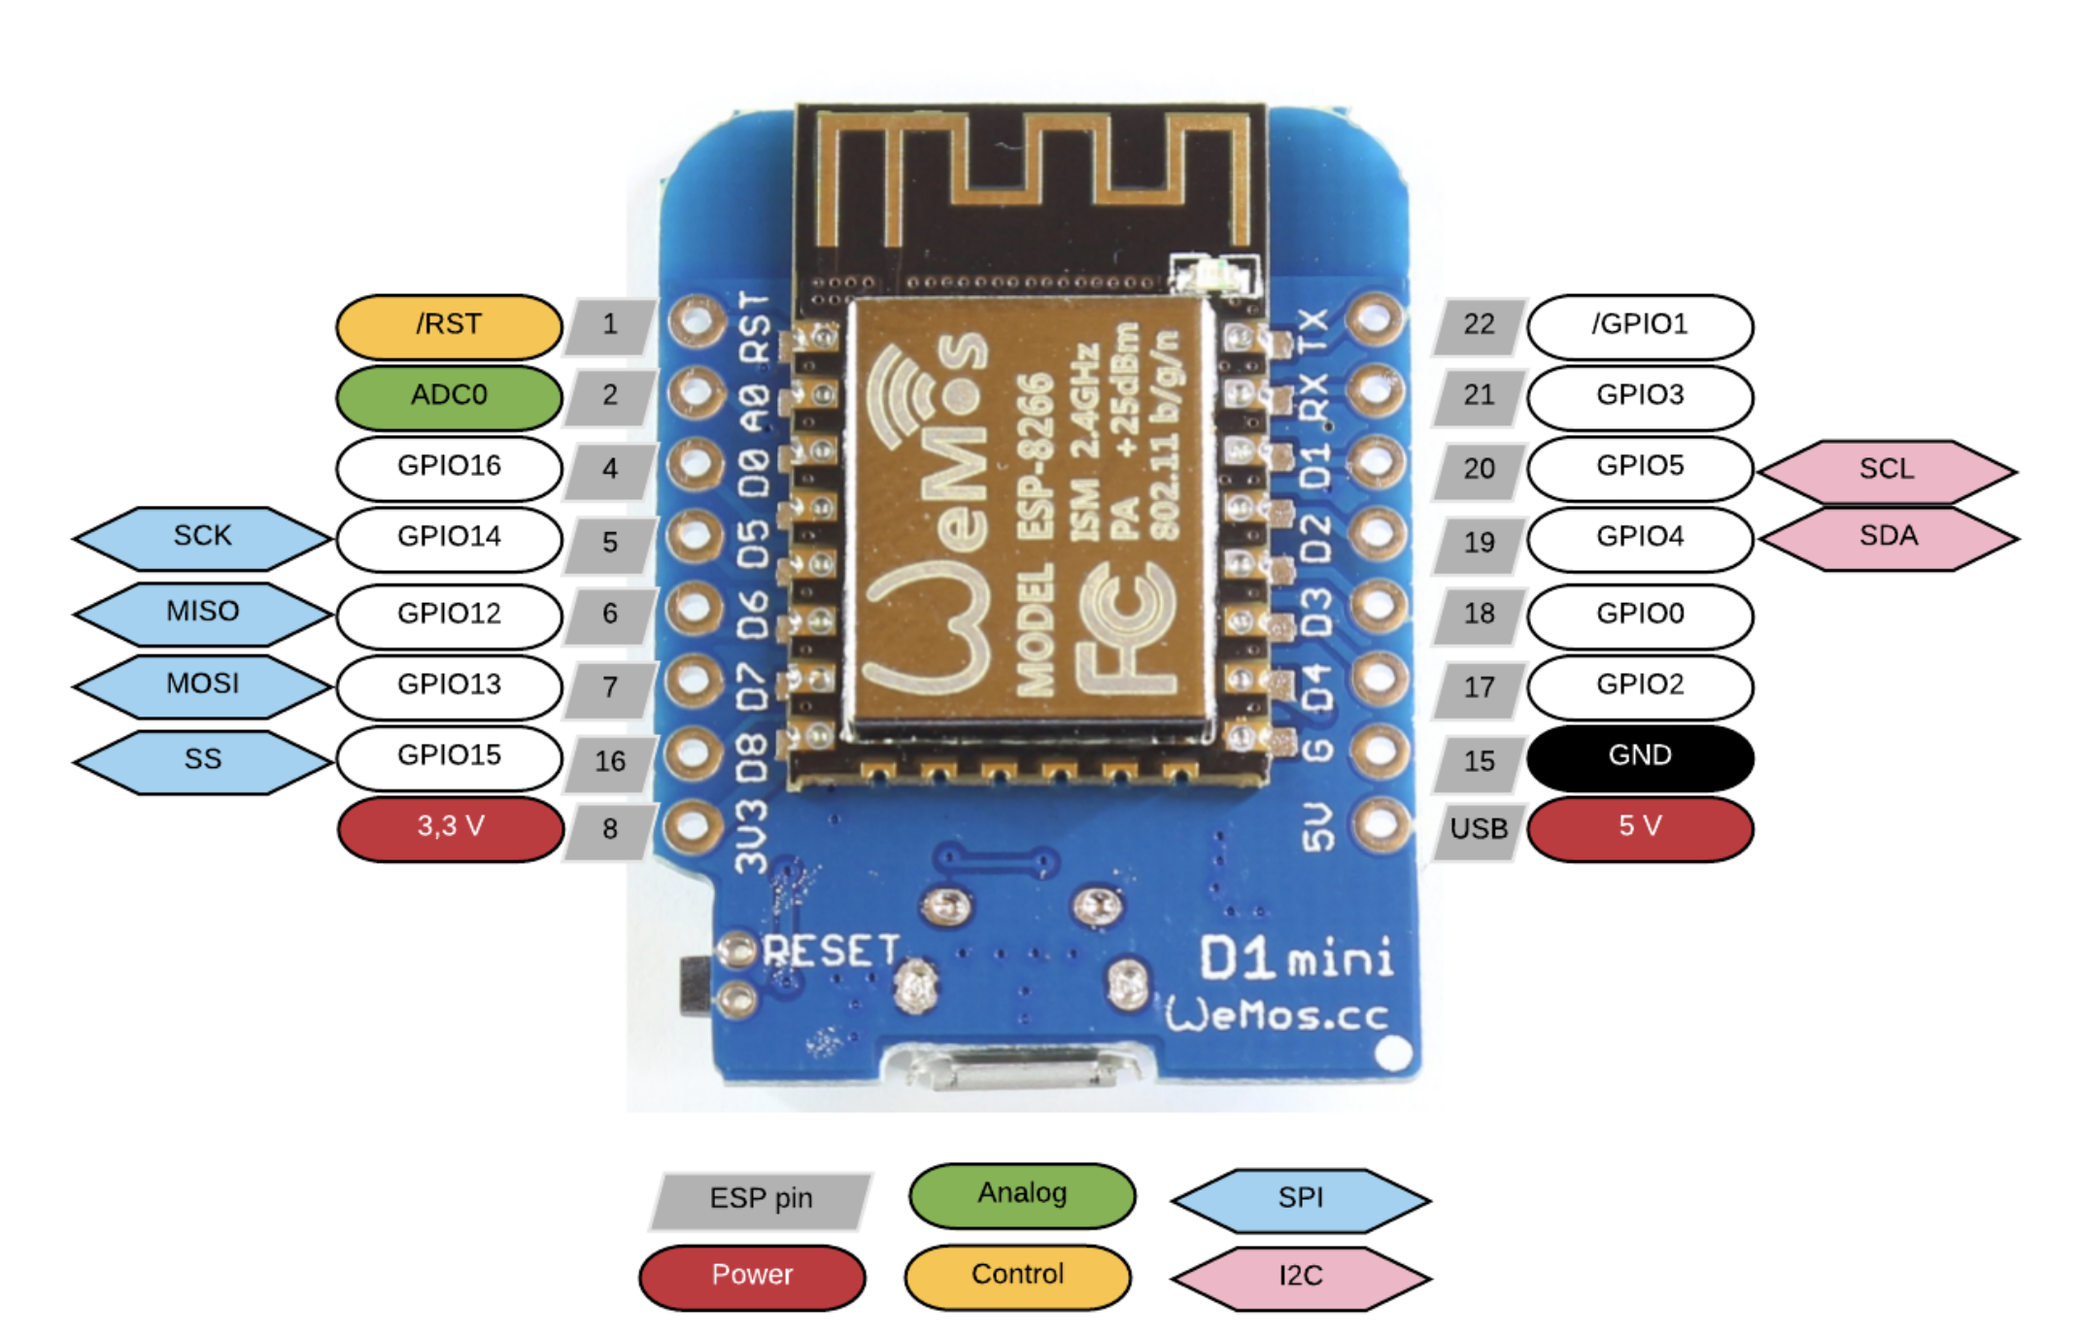
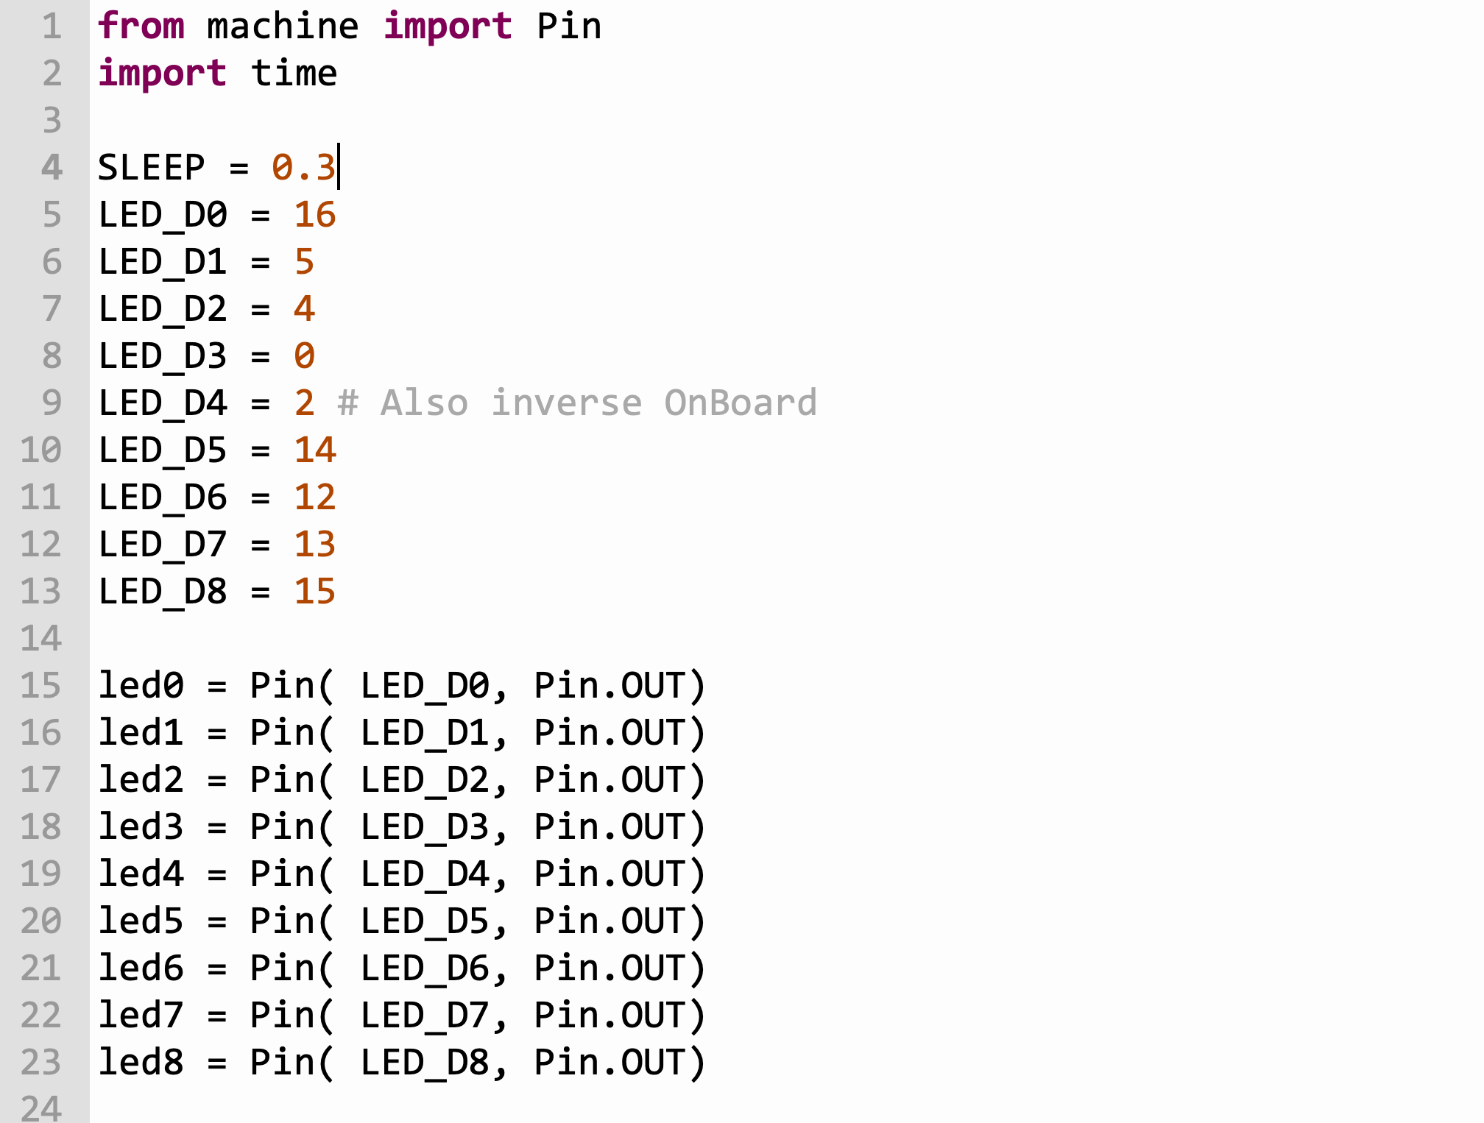

Aansturing LEDs

Slide 3
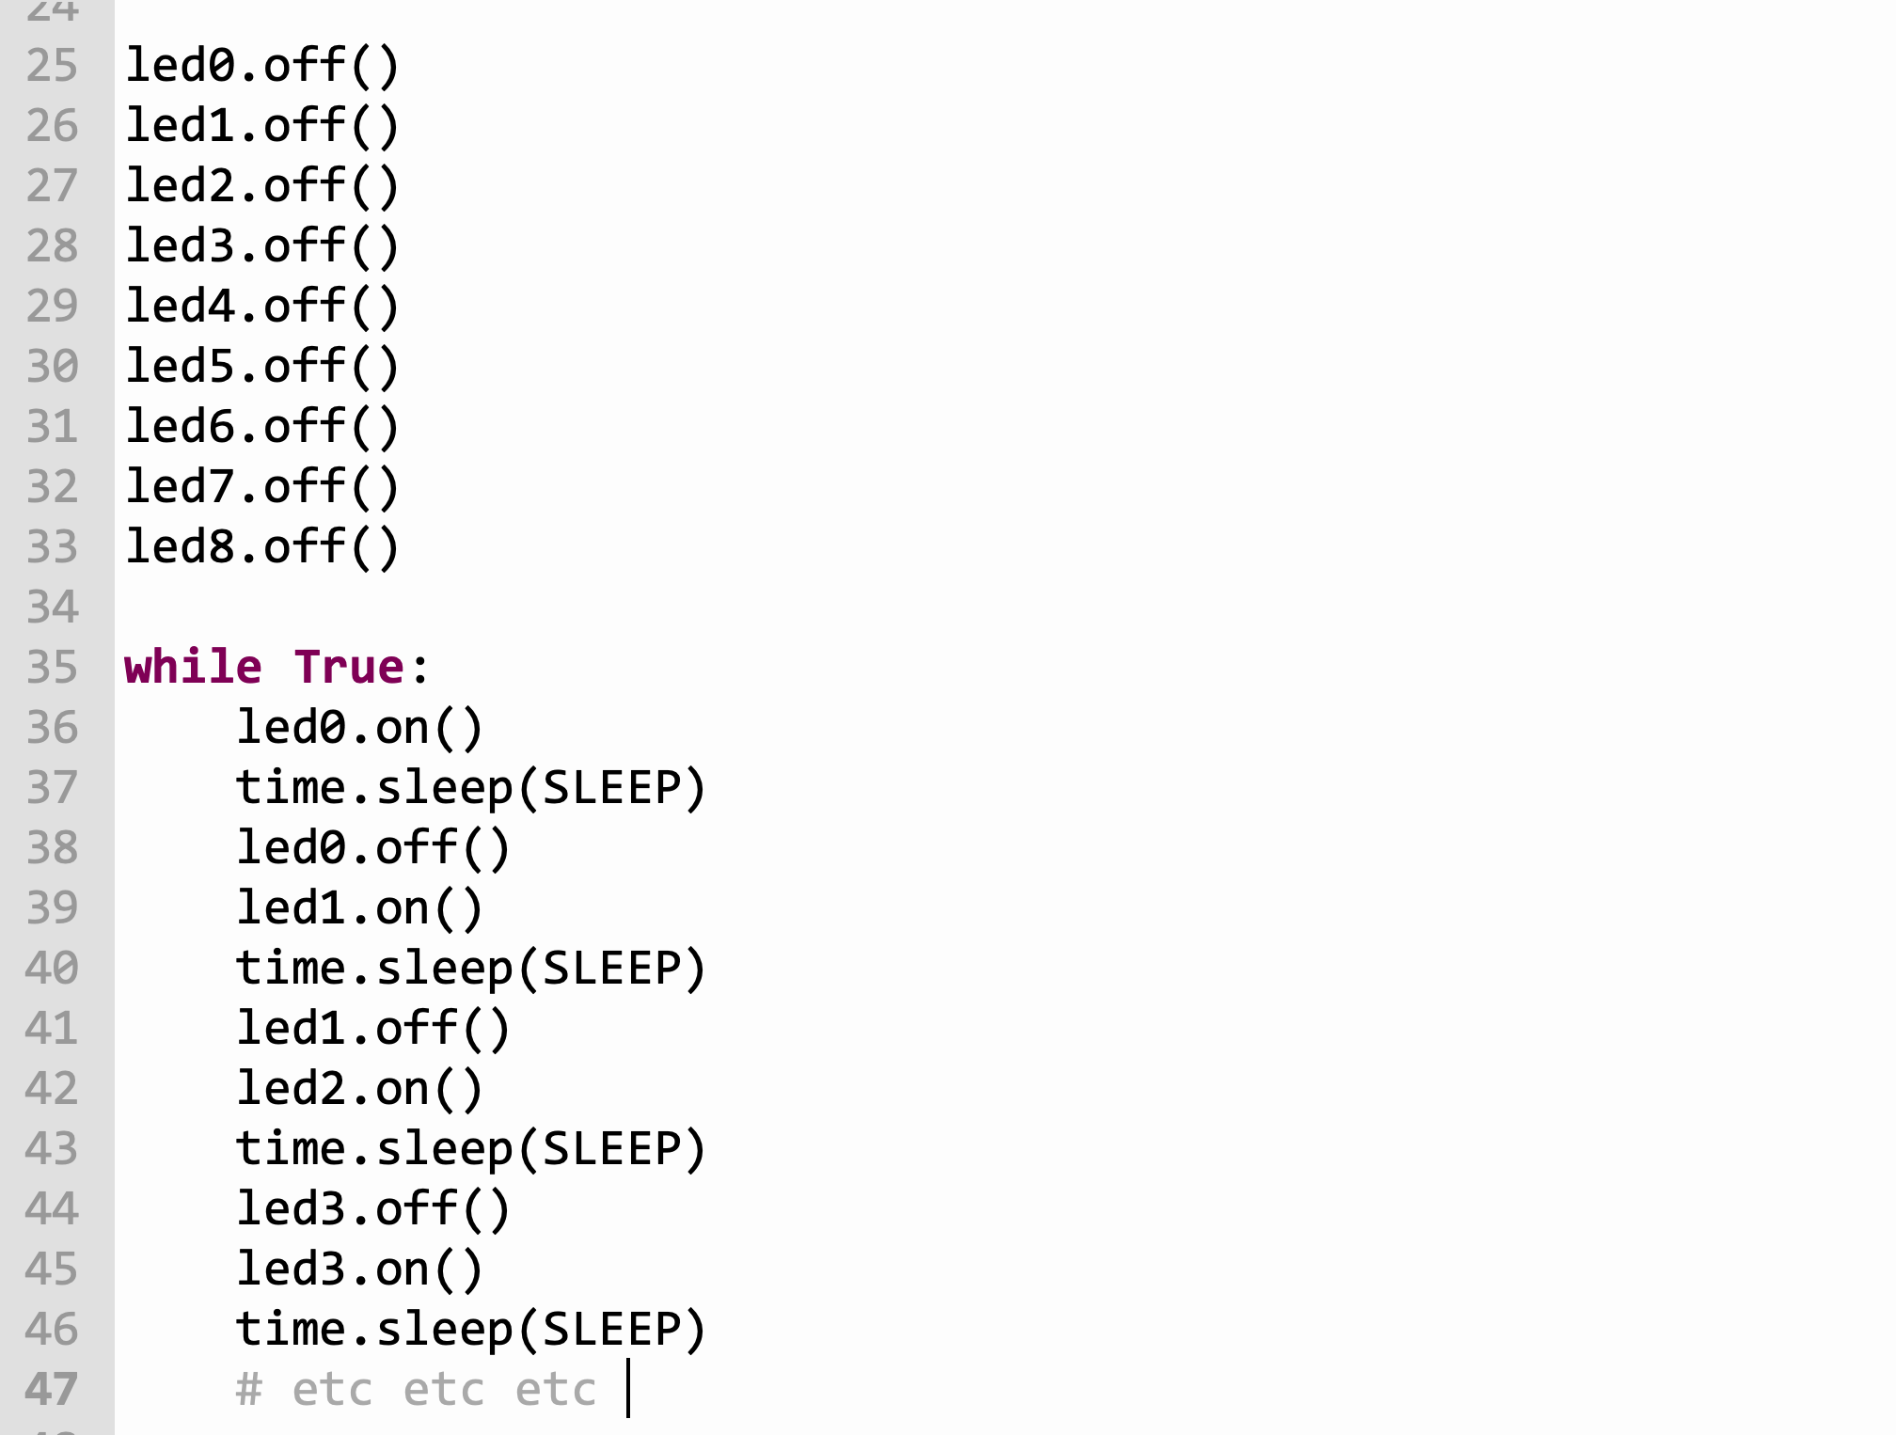
Looplicht

Slide 4
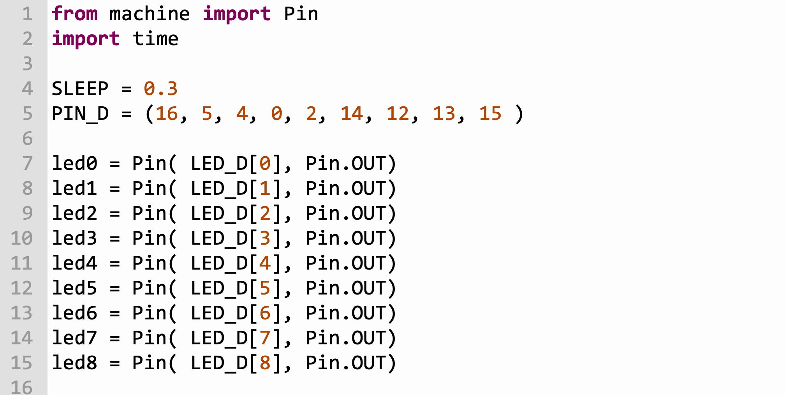
Hoe maken we deze code kleiner.

Slide 5
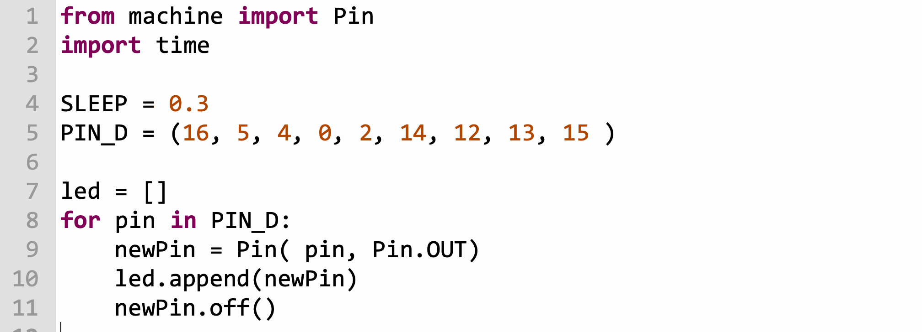
De cod nog kleiner maken

Slide 6
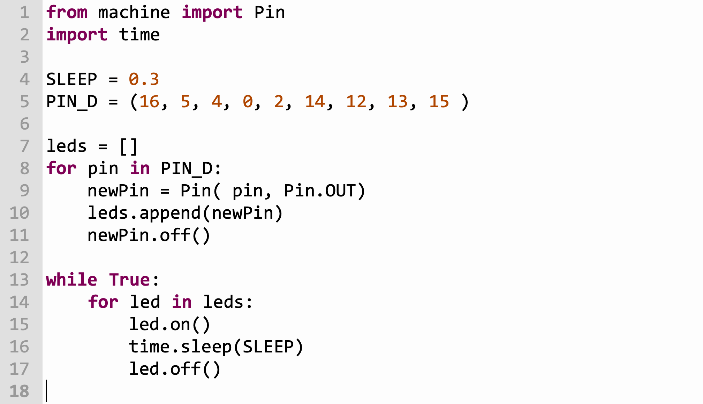
En nu een looplicht maken

Slide 7
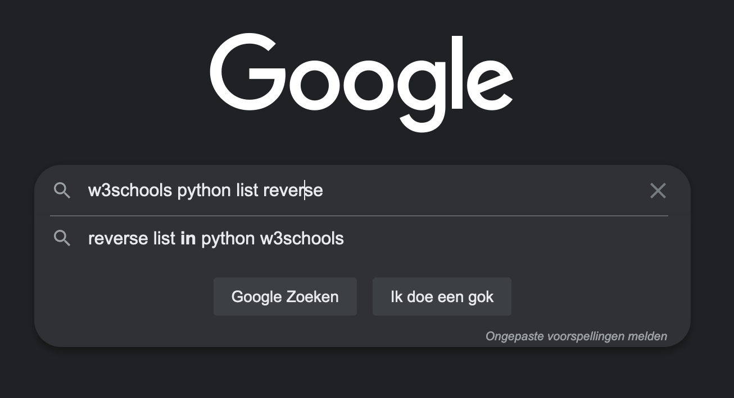
Opdracht : Laat de led nu ook teruglopen…

Slide 8
Vragen ?????

